Slide 1
FORMULIR LHKPN
MODEL KPK-B
FORMULIR PERUBAHAN

Slide 2
FORMULIR LHKPN
LHKPN MODEL KPK – A
LHKPN MODEL KPK – B
Diisi oleh pejabat Wajib LHKPN untuk yang Pertama kalinya.
Diisi oleh Pejabat Wajib LHKPN yang telah mengisi A dan apabila :
- Mutasi/Promosi/Pensiun;
- Sewaktu-waktu atas permintaan KPK.

Slide 3
PERUBAHAN
Perubahan Data
Penambahan Data
Penghapusan Data

Slide 4
PERBEDAAN
FORMULIR MODEL KPK - A
VS
FORMULIR MODEL KPK - B

Slide 5
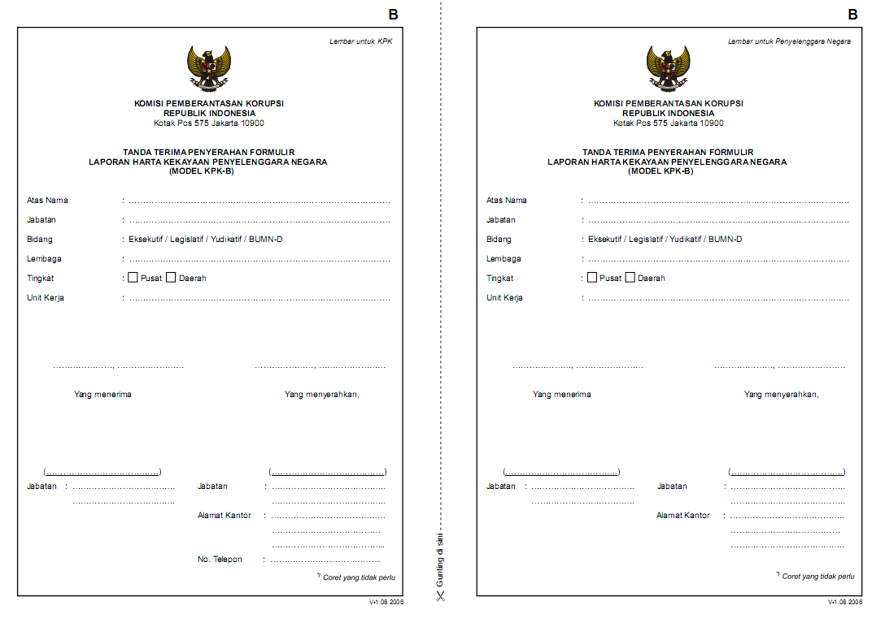
1
DRS. H. RAHMANDA
DRS. H. RAHMANDA
ANGGOTA DPR RI PERIODE 2014-2019
ANGGOTA DPR RI PERIODE 2014-2019
-------
-------------
-------
-------------
DEWAN PERWAKILAN RAKYAT
DEWAN PERWAKILAN RAKYAT
v
v
KOMISI IV
KOMISI IV
Jakarta, 01 Juni 2016
Jakarta, 01 Juni 2016
DRS. H. RAHMANDA
DRS. H. RAHMANDA
Anggota DPR RI Periode 2014-2019
Anggota DPR RI Periode 2014-2019
Jl. Gatot Subroto 6 Jakarta Pusat 10270
Jl. Gatot Subroto 6 Jakarta Pusat 10270
021-6716741
021-6716741

Slide 6
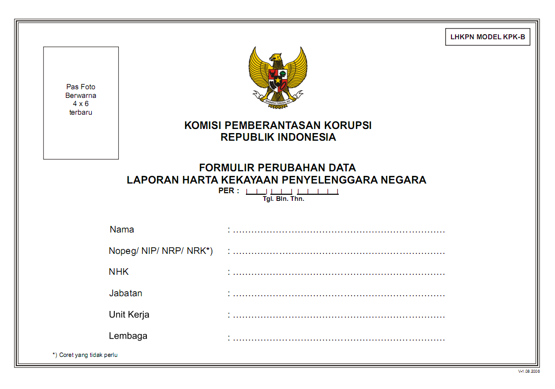
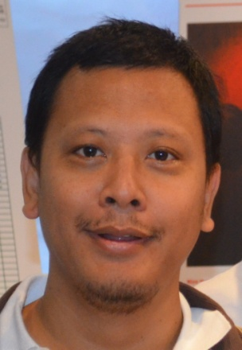
1
0 1 0 6 2 0 1 6
Cut off Harta
DRS. H. RAHMANDA
A-501
250.575
2
ANGGOTA DPR RI PERIODE 2014-2019
KOMISI IV
DEWAN PERWAKILAN RAKYAT

Slide 7
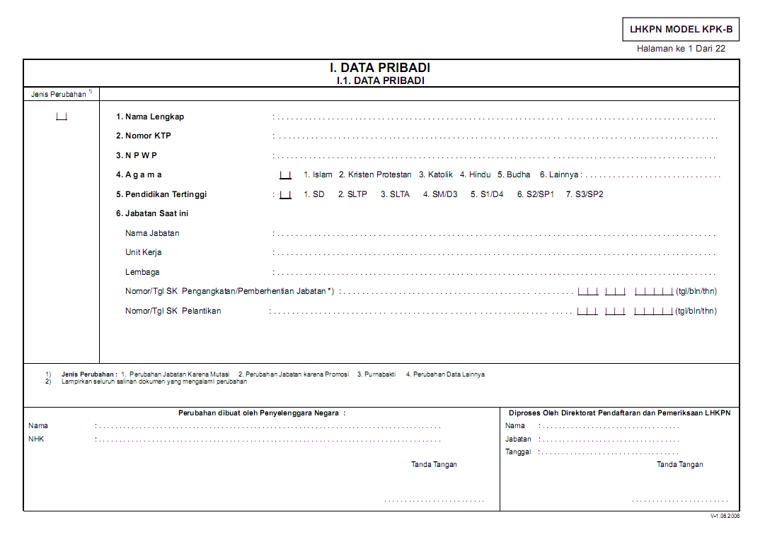
3
4
DRS. H. RAHMANDA
250.575
5

Slide 8
KODE PERUBAHAN PADA
DATA PRIBADI DAN KELUARGA
DATA PRIBADI
1. Perubahan Jabatan Karena Mutasi
2. Perubahan Jabatan Karena Promosi
DATA SUAMI/ ISTRI
1. Bertambah Karena Menikah
2. Berkurang Karena Cerai
DATA ANAK
1. Perubahan Data Anak
2. Perubahan Karena Anak Lahir
3. Purnabakti
4. Perubahan Data Lainnya
3. Berkurang Karena Meninggal Dunia
3. Berkurang Karena telah Mandiri/Meninggal

Slide 9
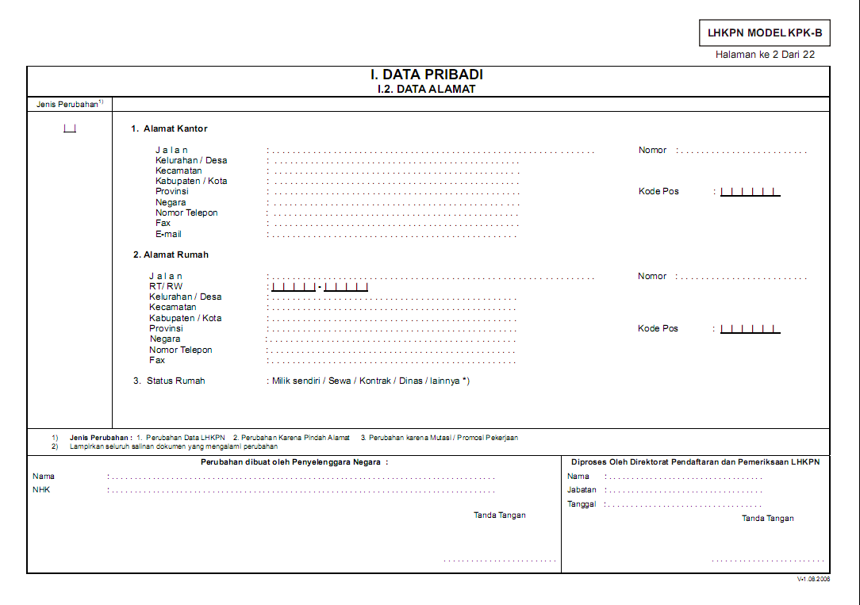
2
BELIMBING
33
0 0 7 0 1 1
CIBUBUR
CIRACAS
JAKARTA TIMUR
DKI JAKARTA
1 0 2 7 0
INDONESIA
021 771 8741
----
-------------------------------
DRS. H. RAHMANDA
250.575

Slide 10
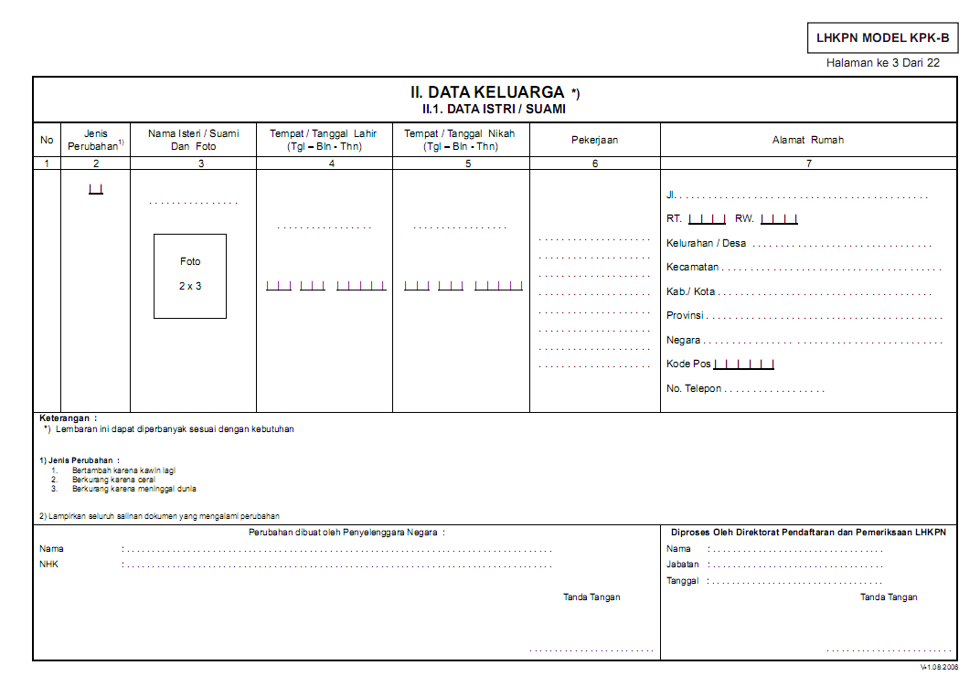

Bertambah krn Menikah
1
MIRANDA
JAKARTA
JAKARTA
WIRASWASTA
12 04 1975
10 09 2015
DRS. H. RAHMANDA
250.575

Slide 11

Berkurang krn Cerai
2
Hj. SHINTA
JAKARTA
JAKARTA
WIRASWASTA
11 03 1970
14 01 1990
DRS. H. RAHMANDA
250.575

Slide 12
KODE PERUBAHAN PADA
HARTA KEKAYAAN
Harta Tidak Bergerak maupun Harta Bergerak
1. Perubahan atas Data yang di laporkan sebelumnya
2. Penambahan Data Baru
3. Penghapusan atas data yang dilaporkan sebelumnya karena dijual
4. Penghapusan atas data yang dilaporkan sebelumnya karena dihibahkan
5. Penghapusan atas data yang dilaporkan sebelumnya karena diwakafkan
6. Penghapusan atas data yang dilaporkan sebelumnya karena masalah hukum
7. Penghapusan atas data yang dilaporkan sebelumnya karena bencana alam /kerusuhan

Slide 13
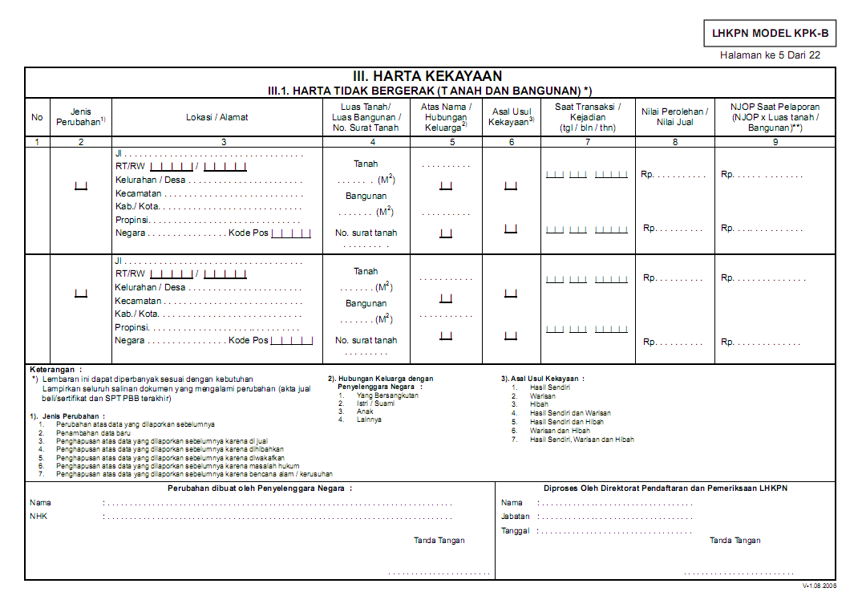
NJOP naik
JERUK XI NO.101
RAHMANDA
------------
------------
0 0 6 / 0 3
200
500.000.000,-
1
Lt. AGUNG
1
1
Rumah Tinggal
JAGAKARSA
200 m X Rp 2.500.000
JAKARTA
100
RAHMANDA
------------
------------
DKI JAKARTA
1
1
200.000.000,-
Dijual
INDONESIA
1 2 6 4 0
SHM 234
-----------------------
100 m X Rp 2.000.000
---------
---------
MARYAM
19 02 2015
150.000.000,-
------------
3
MERAPI UTARA
500
4
2
NILAI JUAL
Sawah Pertanian
MERAPI
MAGELANG
----
-----
------------
JAWA TENGAH
-----
-----
------------
------------
INDONESIA
3 1 4 7 0
----
DRS. H. RAHMANDA
250.575

Slide 14
CONTOH PENGUMUMAN
I. DATA PRIBADI
1. Nama : Drs. H. Rahmanda
2. Jabatan : Anggota DPR RI Periode 2014–2019
3. NHK : 250.575
Status Laporan
30 November 2009
30 November 2011
II. DATA HARTA
A. HARTA TIDAK BERGERAK
1. Tanah & Bangunan seluas 200 m2 dan 100 m2, di Kota JAKARTA, yang berasal dari HASIL SENDIRI, Perolehan tahun 2005 (Perubahan Harta Kekayaan)‏
2. Tanah seluas 272 m2 & 254 m2, di Kota MAGELANG, yang berasal dari WARISAN, Perolehan tahun 2000 (Penghapusan Data Harta Kekayaan)‏
3. Tanah & Bangunan seluas 100 m2 & 300 m2, di Kota DEPOK, yang berasal dari HASIL SENDIRI, Perolehan tahun 2010
4. Bangunan seluas 50 m2, di Kota JAKARTA, yang berasal dari HASIL SENDIRI, Perolehan tahun 2013
1.100.000.000
1.350.000.000
400.000.000
700.000.000
50.000.000
- - - - - -
400.000.000
400.000.000
250.000.000
250.000.000

Slide 15
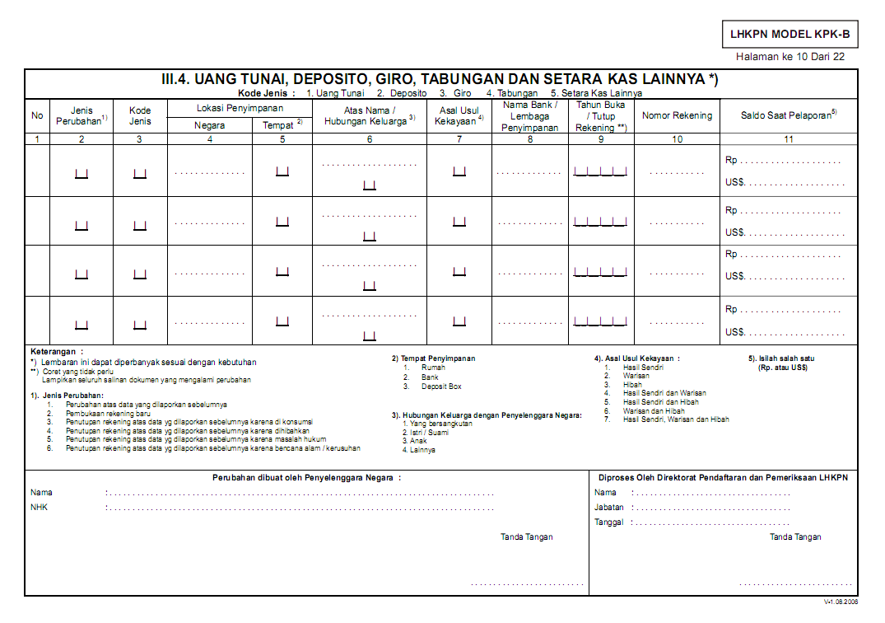
1
1
INDONESIA
3
RAHMANDA
1
----
---------
----
5.000.000,-
1
1.000,-
2
INDONESIA
2
RAHMANDA
1
BRI
2 0 1 0
123456789
200.000.000,-
2
1

Slide 16
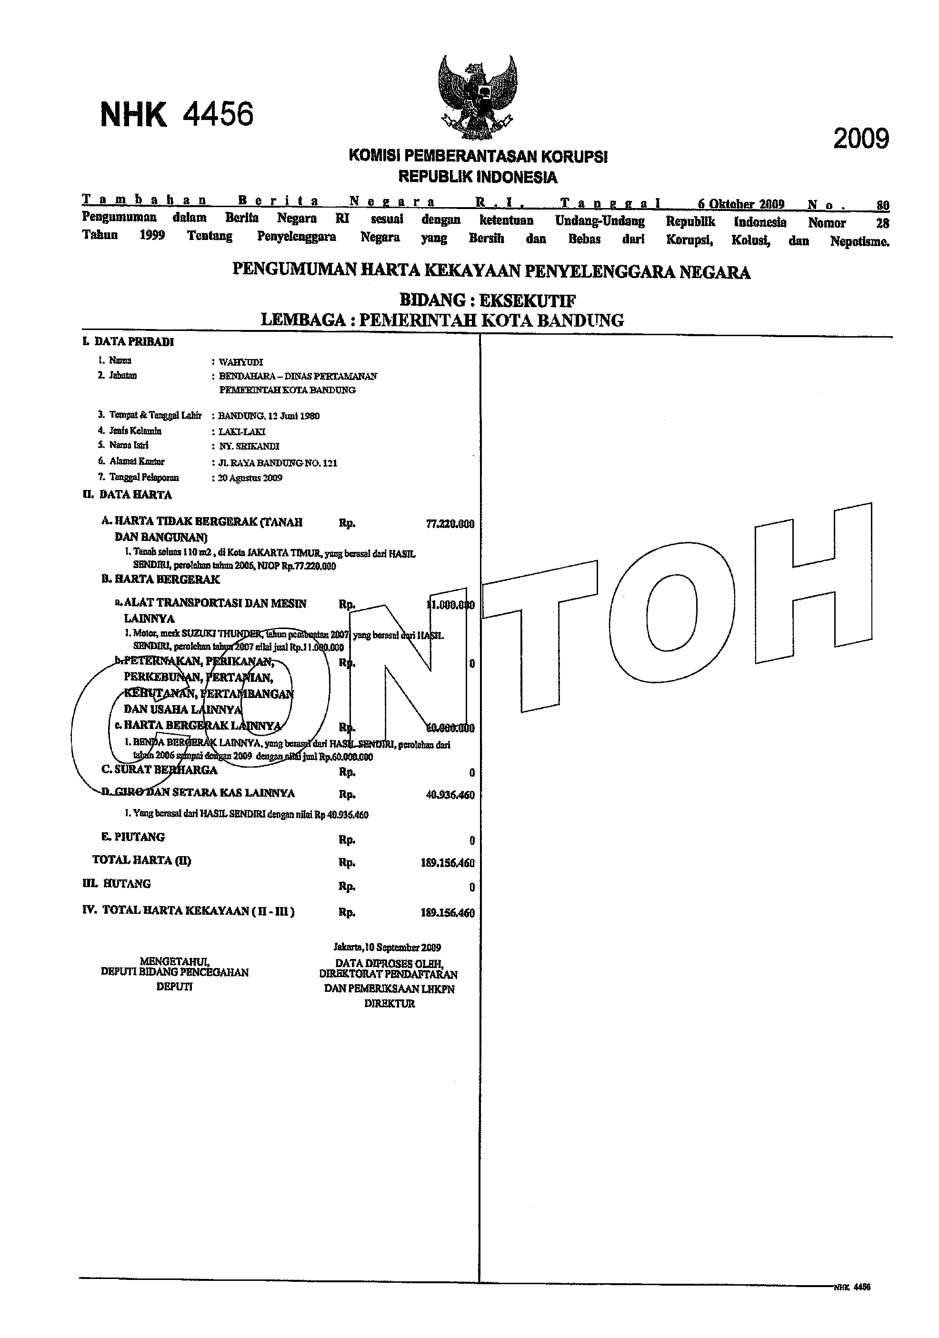
Pengumuman lhkpn

Slide 17
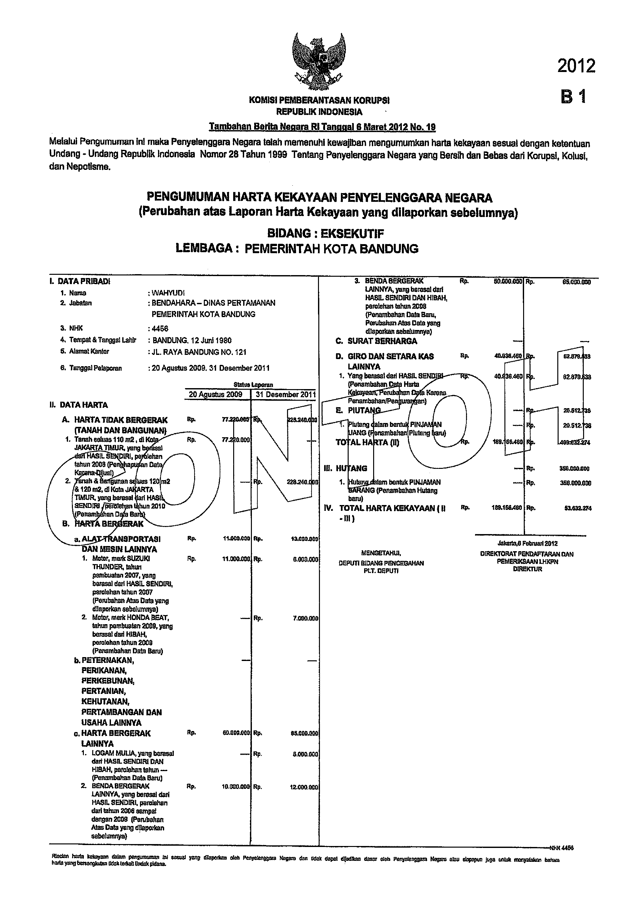
Pengumuman lhkpn

Slide 18
Hubungi kami
ALAMAT KANTOR
Jalan H.R. Rasuna Said Kav. C 1, Jakarta 12920
DIREKTORAT PP LHKPN
Telp. : (021) 2557 8300
Web : www.kpk.go.id
Telp. : (021) 2557 8396
Faks. : (021) 5292 1230, (021) 5292 1231
Email : Informasi.lhkpn@kpk.go.id / pendaftaran.lhkpn@kpk.go.id

